Slide 1
By ……..FAHD ADEL &TAREK SHALABY
Tour around the world
رحله حول العالم

Slide 2

فوائد السفر
أريد ان أتخلص من القيود
ترتوي النفس المتعبة من حوض المعرفة
تتعرف على أماكن جديدة بأخلاق وطبائع وعادات وتقاليد لم تعهدها من قبل
آية الكريمة تتجسد وجعلناكم شعوبا وقبائل لتعارفوا
لتعرف على جنسيات مختلفة بلغات مختلفة

Slide 3
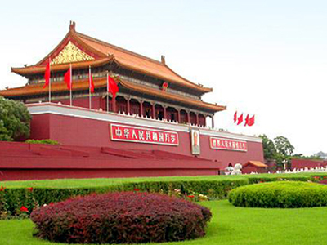

china
جمهورية الصين الشعبية
مساحة 9.6 مليون كيلومتر مربع
1978 أصبحت الصين أسرع اقتصادات العالم نموًا حيث أصبحت أكبر دولة مصدرة في العالم وثاني أكبر مستورد للبضائع
تمتلك الصين ترسانة نووية معترف بها وجيشها هو الأكبر في العالم في الخدمة مع ثاني أكبر ميزانية دفاع
2.5 مليون جندي في الخدمة، فإن جيش التحرير الشعبي الصيني هو الأضخم في العالم
.الدولة الأكثر سكانًا في العالم مع أكثر من 1.338 مليار نسمة

Slide 4
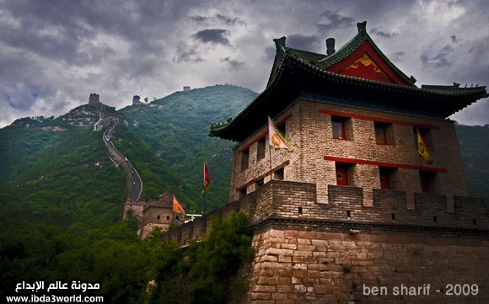
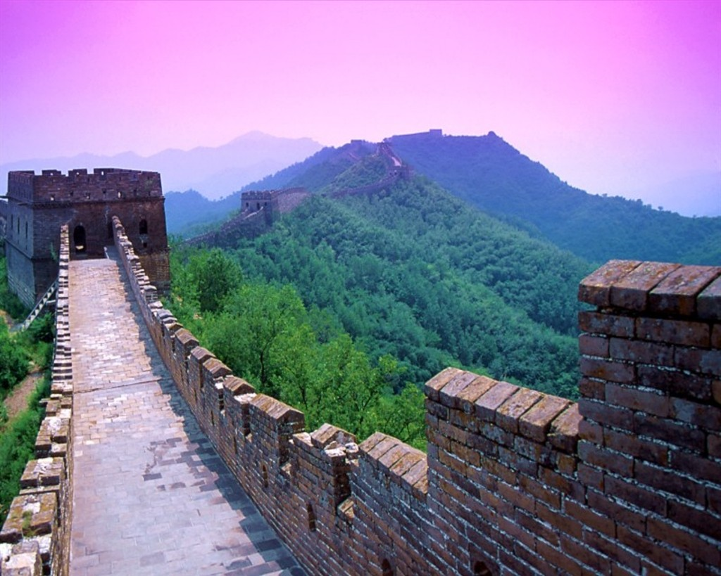
حقائق عن الصين
اطول سور في العالم
طوله نحو 6400 كم مربع
ابرز المواقع السياحية فى الصين والعالم اجمع، اذ يزوره سنويا ملايين
130 مليون زائر، منهم 14 مليون اجنبى تقريبا، زاروا هذا القطاع من السور منذ افتتاحه رسميا عام 1954

Slide 5
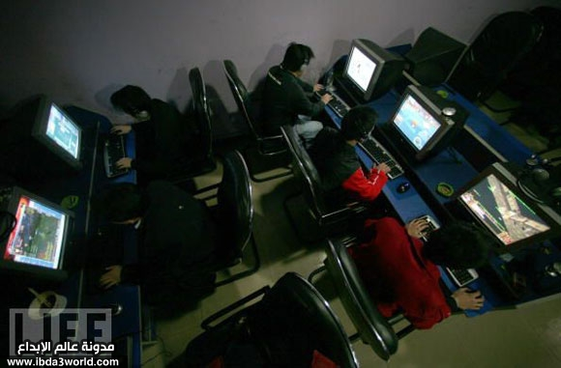
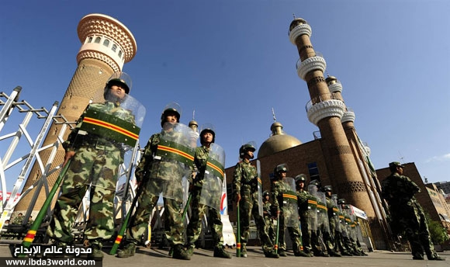
عدد مستخدمي الإنترنت في الصين يفوق 340 مليون شخص،!
عدد المسلمين ما يفوق المسلمين في دول الخليج العربي مجتمعةً
الـ60 مليون مسلم!

Slide 6
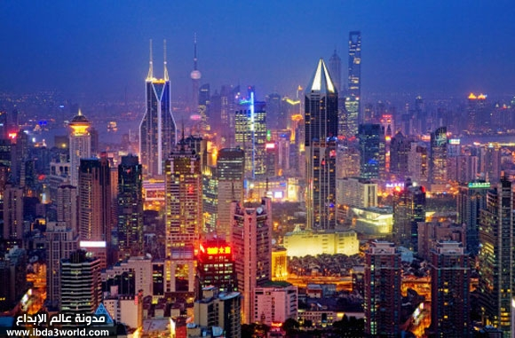
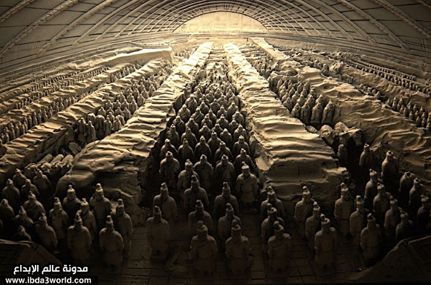
2025 ستكون الصين قد أكملت بناء 40 مليون متر
07. يبلغ تعداد الجيش الصيني مرة ونصف تعداد الجيش الأمريكي!

Slide 7

japan
لاسم الرسمي : اليابان
الموقع : شرقي آسيا
المساحة : 378000 كيلومتر مربع
تعداد السكان : 127 مليون
اللغة : اليابانية
العاصمة : طوكيو
العملة المالية : الين (رمزه : ¥)
• الطبيعة والمناخ

Slide 8
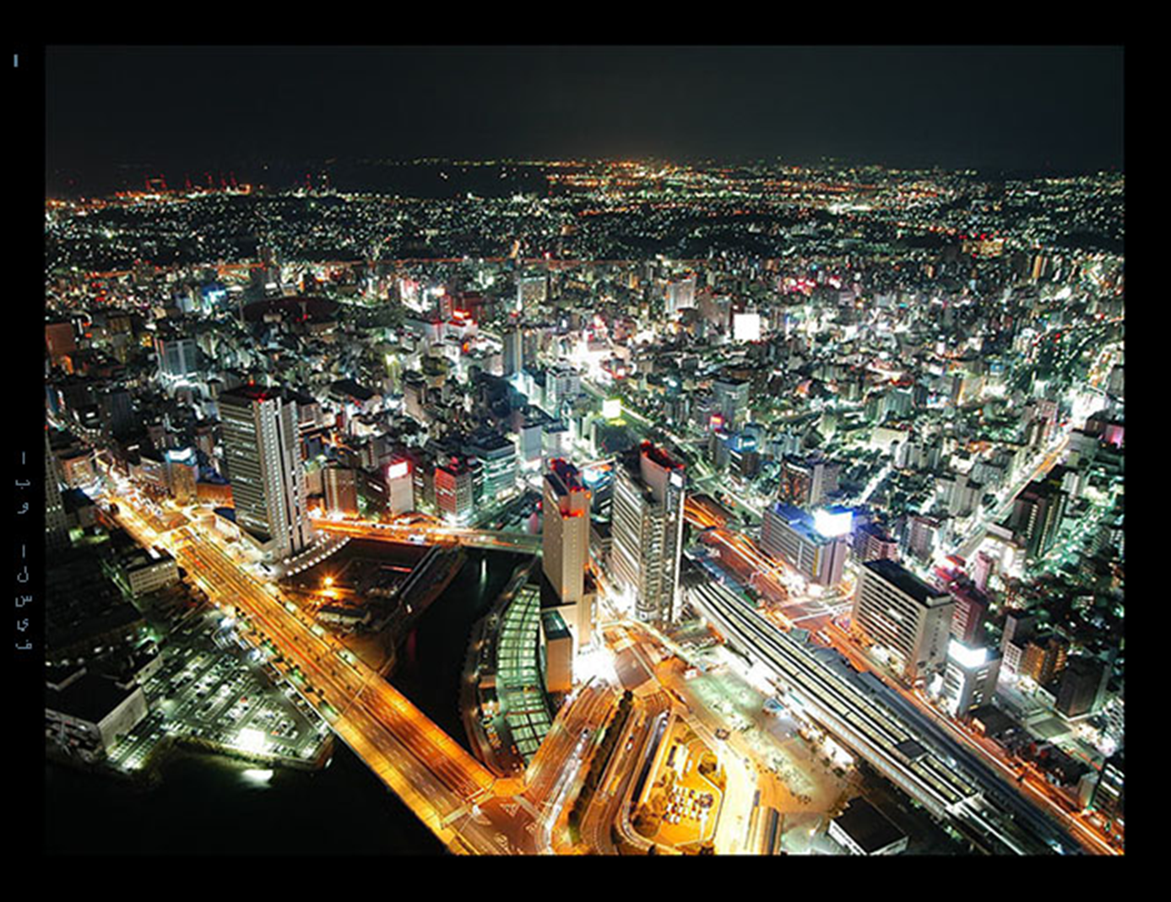
73% من مساحة البلاد ذات طبيعة جبليّة
منطقة بركانيّة هي جزء مما يعرف باسم «حلقة المحيط الهادئ النارية
المدن :
ناها- فوكوكا- هيروشيما - أوساكا- كيوتو- ناجويا- طوكيو- سابورو-
يمتلك اليابان مجموع 410.000 روبوتًا من بين الـ720،000 وهو مجموع الروبوتات الموجودة في العالم

Slide 9

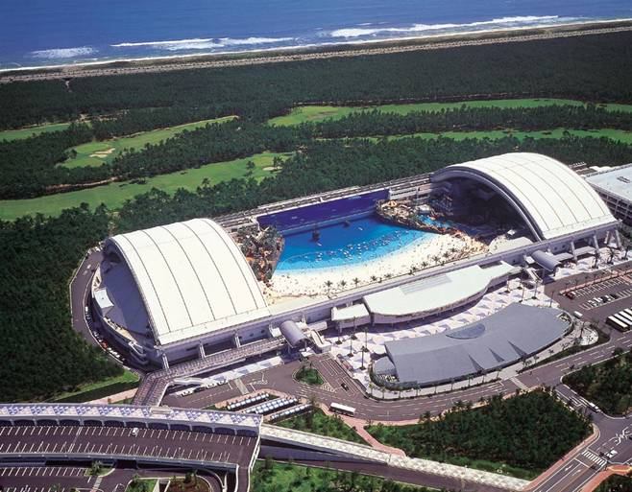
الشاطئ الصناعي بطوكيو

Slide 10
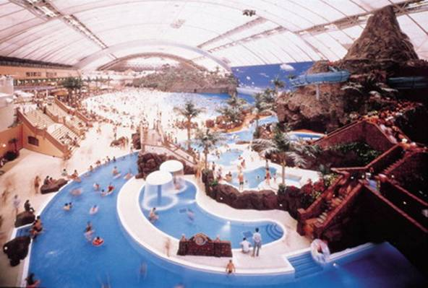


Slide 11

United kingdom
كم المساحه 2.244.8202
عدد السكان: ويبلغ عدد السكان حوالي 60.776.238 نسمة.
العاصمة: لندن
اللغة: اللغة الرسمية للبلاد هي الإنجليزية.
العملة: اليورو

Slide 12
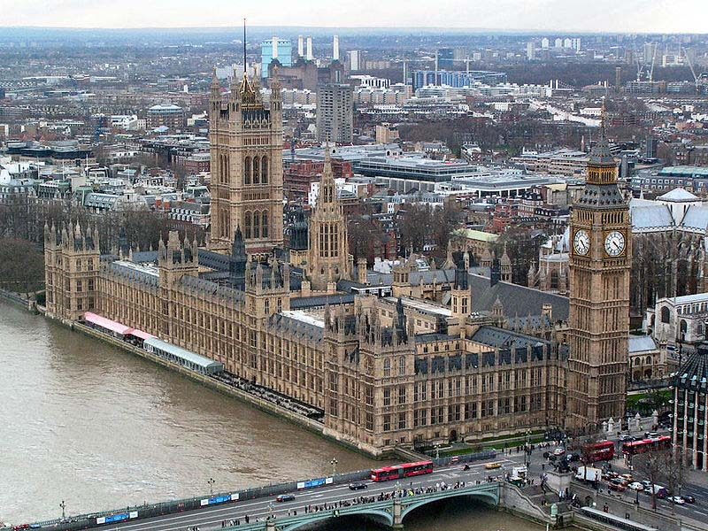
برج بيغ بين: يعرف أيضا بإسم برج الساعة لوجود ساعة بيغ بين الشهيرة فيه.
جسر برج لندن: أول جسر بني في المدينة فوق نهر التايمز.
كاتدرائية القديس بولس: أهم كنيسة في لندن.
دير ويستمنستر: به مقابر ملوك البلاد.
مبنى البرلمان البريطاني: الذي يحتوي على مجلس العموم ومجلس اللوردات

Slide 13
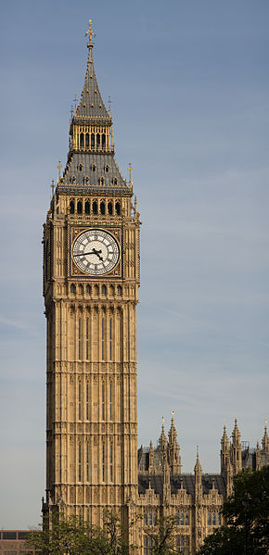
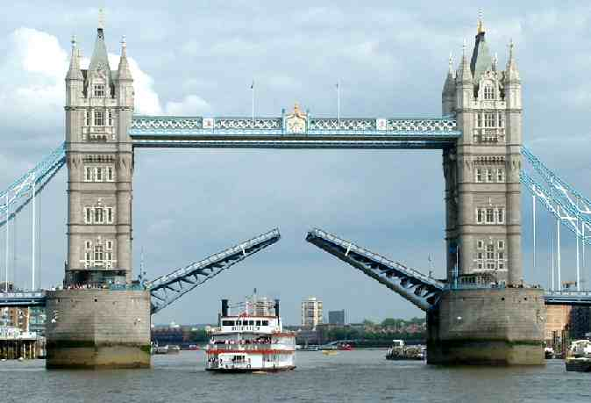
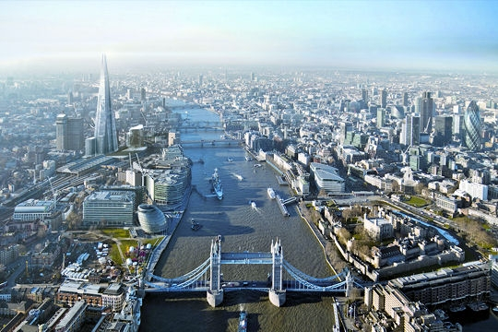

Slide 14

Turkey
بالجمهورية التركية
تركيا دولة علمانية ديمقراطية
لتركية هي اللغة الرسمية الوحيدة في جميع أنحاء تركيا.
تركيا دولة علمانية حيث لايوجد دين رسمي للدولة كما أن الدستور التركي يؤمن حرية المعتقد والدين يدين غالبية سكان تركيا بالإسلام، فحسب إحصاءات فإن ذلك يشكل 99%
العاصمه : انقره
وبلغ عدد سكان البلد 70,586,256 نسمة

Slide 15
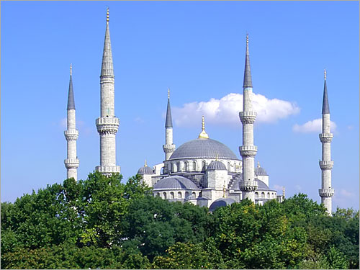
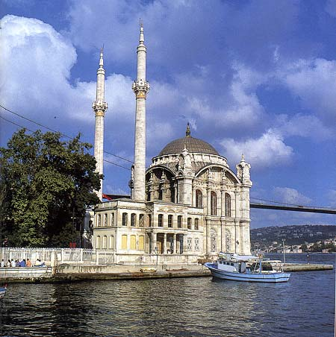

Slide 16
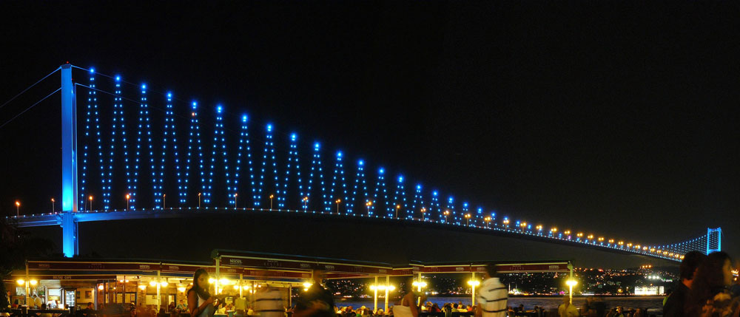
اسطنبول
وهي أكبر مدينة في تركيا , تقع على مضيق البوسفور , يسكن بها ما يقارب 12 مليون نسمة , تشتهر كونها تقع على قارتين في نفس الوقت (اوروبا واسيا) حيث يوجد جسر يصل بين القسمين

Slide 17
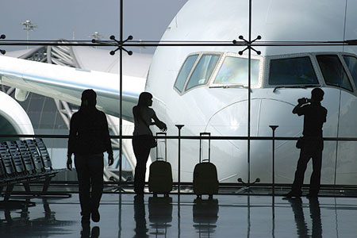
السفر
قال: رسول الله (صلى الله عليه وآله )
((سافروا تصحوا ، وجاهدوا تغنمو ا ، وحجوا تستغنوا ))

Slide 18
Refrences
Wikipedia.com
Way toworld .com
World Tourism.com

Slide 19

